Slide 1
人工智能时代背景下商务英语专业人才核心
竞争力构建探索
系别：人文学院
分享人：张锦春
日期：2025年 4 月 29 日

Slide 2
问题提出
1
“人工智能+高等教育”典型应用场景案例
1
2
商务英语专业人才核心竞争力构建
3

Slide 3
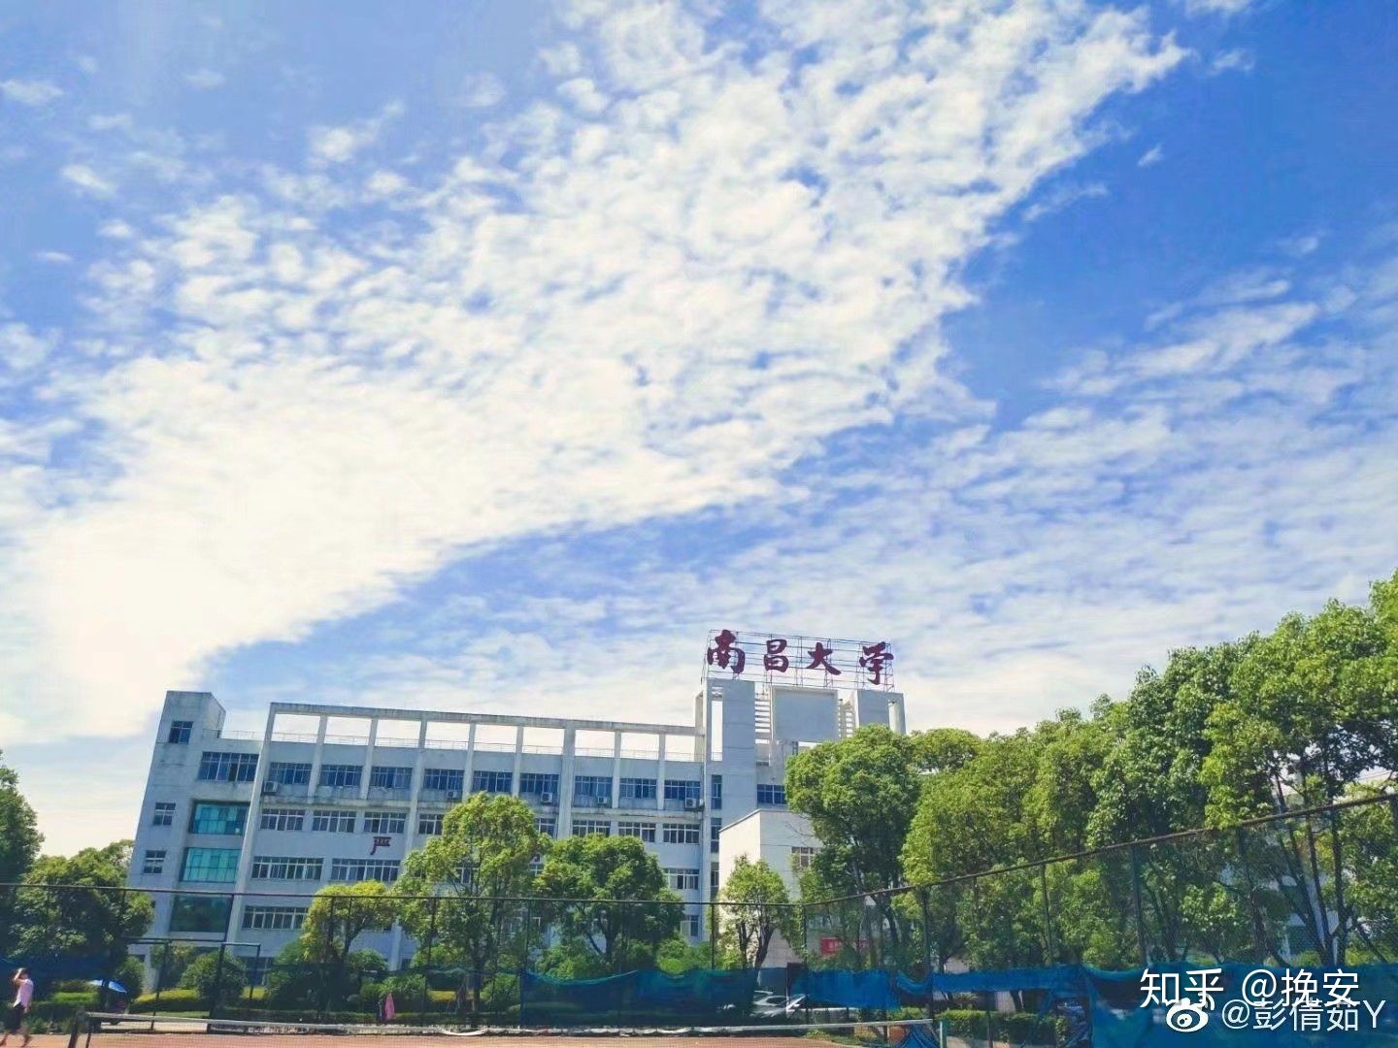
PART 1
问题提出

Slide 4
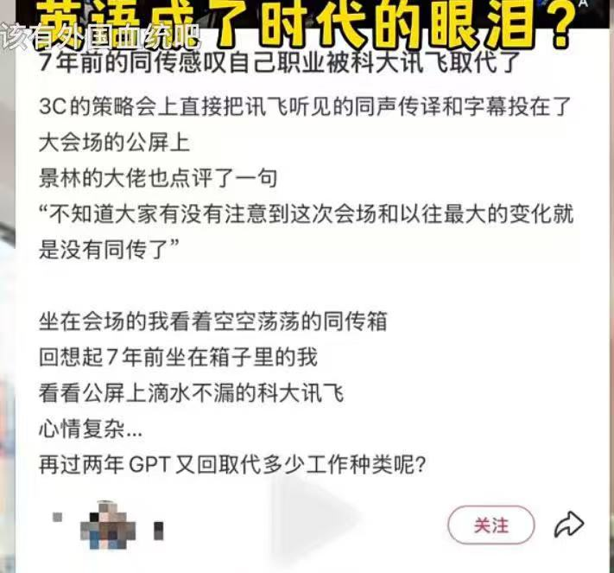
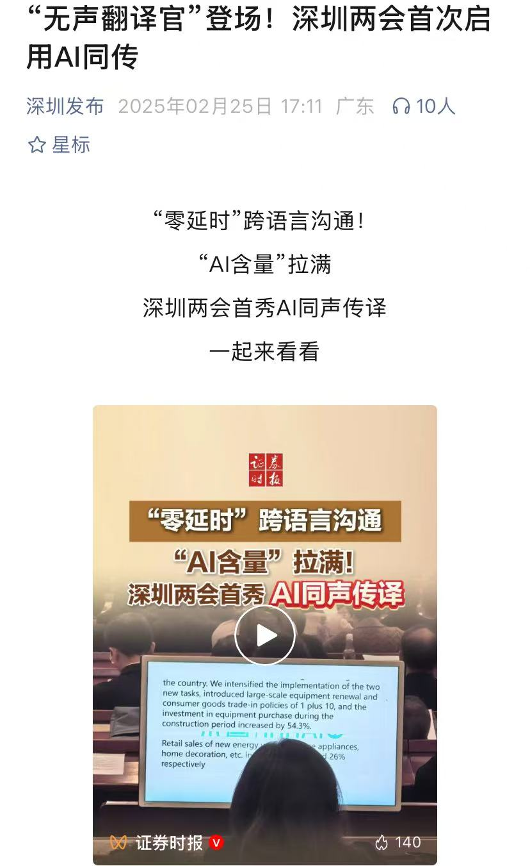
问题提出
1

Slide 5
人工智能时代背景下商务英语专业人才核心竞争力构建探索
系别：人文学院
分享人：张锦春
日期：2025年 4 月 29 日

Slide 6
问题提出
1
智能化是教育变革的重要引擎，为推动科学教育与文化教育有机结合，服务人的全面发展创造了无限可能，我们将实施人工智能赋能行动，促进智能技术与教育教学（AI for education）,科学研究（AI for science）,社会（AI for society）的深度融合，为学习型社会、智能教育和数字技术发展提供有效的行动支撑。我们将积极推动以智助学，开发智能学伴、实施智能辅导，不断提升学生的科学和人文素养，让每个学生成为更好的自己。以智助教，研发智能助教，支撑教师备课，实现减负增效，让教师有更多精力去从事创造性教学活动，育人活动。
——中国教育部部长怀进鹏
2024.01.30

Slide 7
PART 2
“人工智能+高等教育”典型应用场景案例

Slide 8
应用场景案例
2
教育部发布通知，公布首批18个“人工智能+高等教育”应用场景典型案例。将8个具有代表性、示范性的案例介绍如下：
北京邮电大学“码上”平台：基于讯飞星火大模型，提供实时、启发式编程辅导，采用“五步引导法（情境导入-自主探究-合作交流-巩固拓展-检测小结）”帮助学生自主纠错，支持多语言及多学科课程，覆盖全球学习者，显著减轻教师负担并提升教学效率。

Slide 9
应用场景案例
2
浙江大学“智海平台”是以知识点为核心构建的智能教育平台，具有三大创新：一、以知识点重组多模态资源（视频、案例等），形成模块化体系，支撑跨学科融合（如“AI+X”微辅修）；二、打造低门槛在线开发环境（智海-Mo平台），集成代码库、数据集，实现“边学边练”的沉浸式AI实训；三、依托智海-三乐大模型提供实时答疑、个性化学习路径与智能评估，结合“浙大先生”AI助教优化教学互动，推动教育精准化、跨学科化转型。、跨学科化转型。

Slide 10
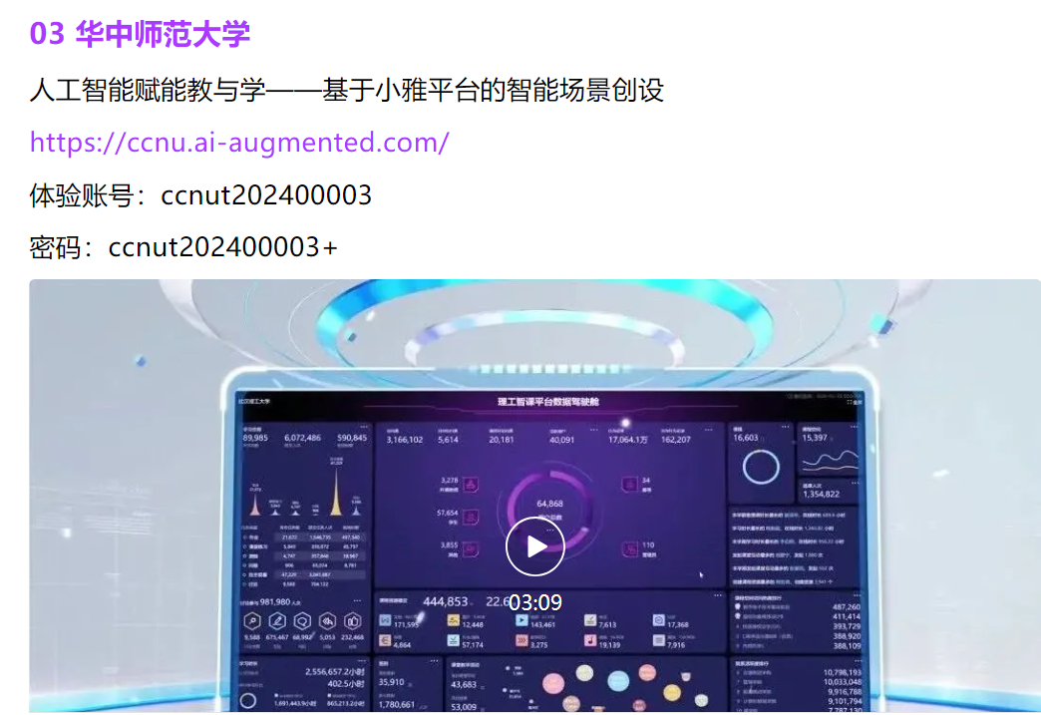
应用场景案例
2
华中师范大学“小雅平台”是深度融合AI与大数据技术的智慧教育平台，核心特点包括：①构建多源数据互通的一站式服务系统，整合教务、科研等跨部门资源，支持师生在线事务办理与信息查询；②依托智能算法实现个性化学习资源推荐与学业预警，精准匹配师生需求；③开发轻量化移动端交互界面，集成课堂互动、虚拟咨询等功能，提升教育服务效率。助力校园管理向数字化、智能化转型。

Slide 11
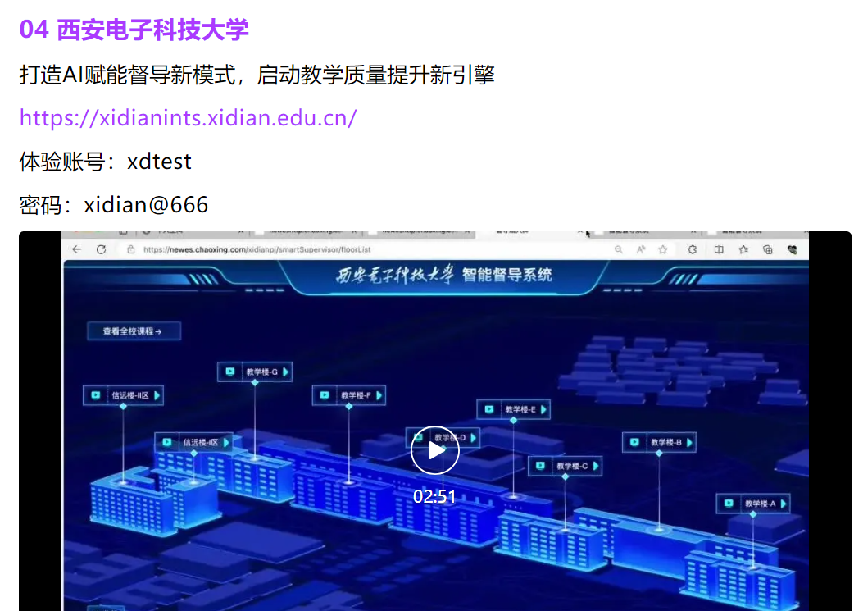
应用场景案例
2
西安电子科技大学智能督导系统平台以人工智能和大数据为核心，构建“两端一体化”督导中心，实现线上线下课程实时监测与全流程数据驱动管理，支持智能评价、教学行为分析及精准反馈，推动教学质量持续优化

Slide 12
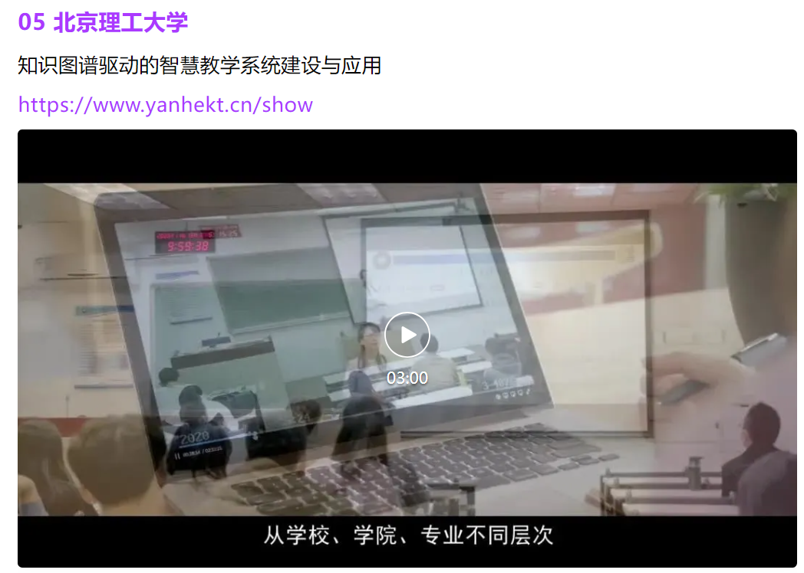
应用场景案例
2
北京理工大学知识图谱驱动的智慧教学系统平台以“一个核心（知识图谱）、四个平台（乐学、延河课堂、学业大数据分析、教务系统）、N个场景”为架构，依托AI智能助理“艾比特”实现全天候交互与个性化学习路径推荐，融合虚拟仿真实验与数字人授课创新教学模式，并通过“四谱合一”（知识、能力、素养、素质图谱）构建精准学生画像，覆盖7000余门课程并服务14万人次，形成可推广的智慧教育解决方案。

Slide 13
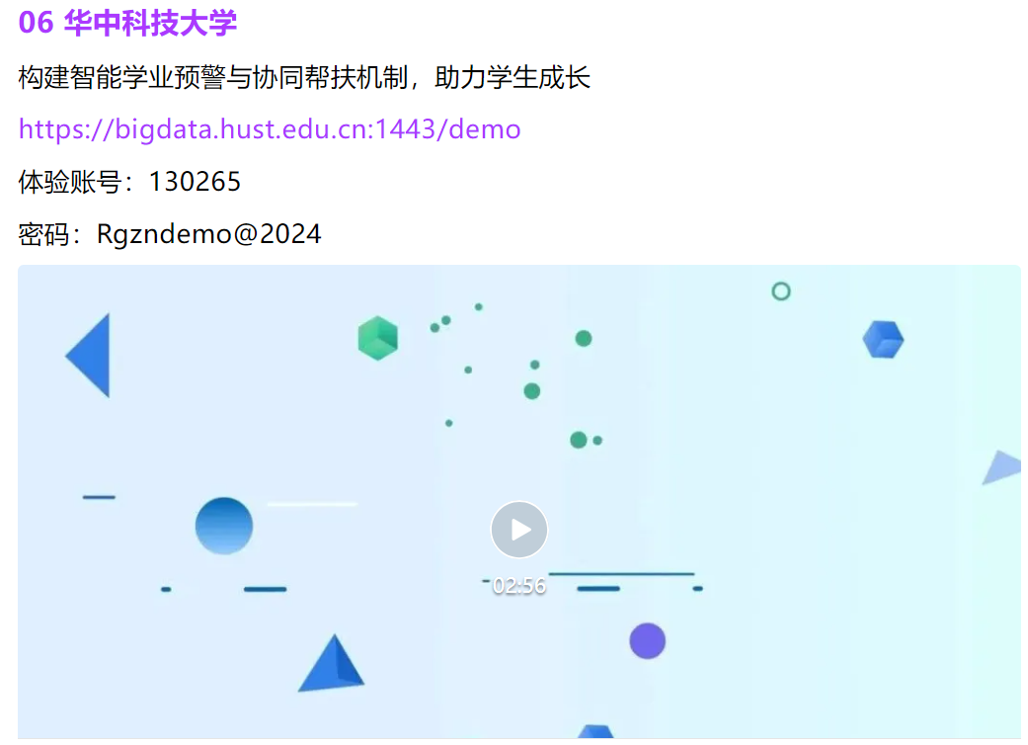
应用场景案例
2
华中科技大学智能学业预警与协同帮扶机制以大数据分析与AI技术为核心，通过实时监测学生成绩、课堂参与、消费行为等多维度数据，结合机器学习算法预测学业风险，建立黄/橙/红三级预警体系，并联动辅导员、教师及心理咨询部门提供个性化帮扶。系统采用闭环管理流程，实现预警跟踪、效果评估与动态资源调整，预警准确率超91%，有效缩短干预周期，推动教育管理从“事后处理”转向“事前预防”。

Slide 14
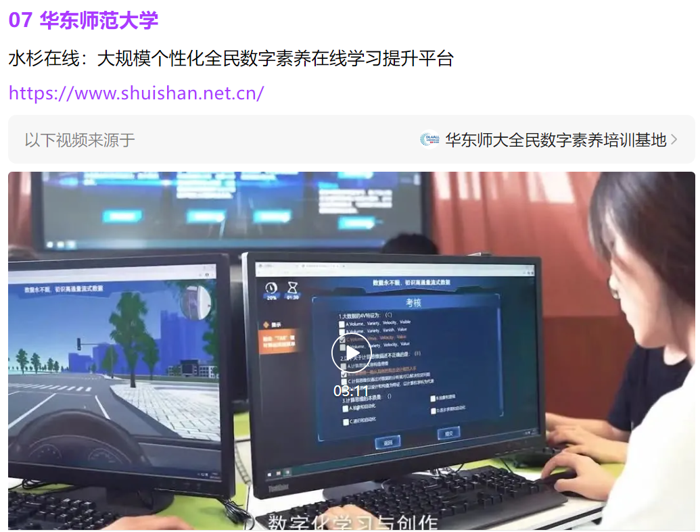
应用场景案例
2
华东师范大学水杉在线系统是以数据驱动为核心的大规模个性化在线教学平台，集成“教-学-练-测-评”全流程，提供知识图谱资源推荐、交互式编程实训、智能问答等功能，支撑200余门课程与5000余道习题，服务超500万用户。其依托AI技术实现个性化学习路径定制，融合边缘计算、区块链等技术提升智慧教育效能，致力于全民数字素养提升。

Slide 15
应用场景案例
2
哈尔滨工业大学将AI技术融入电工电子实验教学，构建虚拟教师与智能助教支持的自主学习体系，实现动态实验生成、个性化学习及智能答疑，建成国家级实验教学中心，支撑500余项学生创新竞赛获奖。

Slide 16
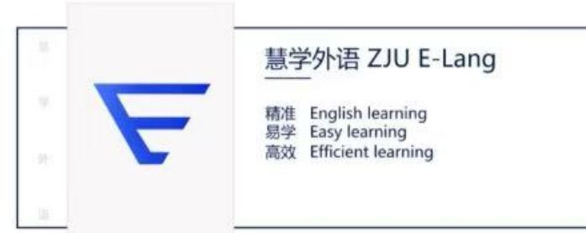
应用场景案例
2
基于人工智能大模型驱动的大学外语教学系统

Slide 17
大学英语课程现状分析
测评方面
诊断不足，难以提供个性化认知反馈报告；
缺少过程性教学和学习数据统计，难以动态检测能力发展。
学习方面
资源零散，学生难以获取到匹配自己语言水平的学习资源，难成体系；
语言训练的环境创设不足，学生的课下学习动机有待提升。
教学方面
大班授课，线下难以实施精准的分级教学；
课时不足，难以实现大学英语四年学习不断线。

Slide 18
个性化、数字化、智能化
英语能力诊断测评系统
AI辅助写作创新实践系统
接连国标自动测评学生听说读写四维能力，提供个性化诊断报告
自动评阅英文写作材料，实时提供个性化的AI辅助英文写作指导与评价
人机对话口语学习系统
在线英语教学资源系统
丰富优选线上课程、微课、慕课及视音频等教育教学资源
根据学生能力提供多样的人机口语对话学习与指导
英语自适应AI伴学系统
可视化能力反馈系统
按学生各维能力，定时精准推送与能力相匹配的自适应学习资源，AI全程结伴式学习辅导、个性化对话答疑
提供可视的实时测评反馈，学习行为数据被动态记录并生成能力成长曲线。

Slide 19
解决问题，提升效率，实现创新。
评价模式创新
全面启用可视化的实时、智能诊断集成评价模式。
学习模式创新
全面启用生成式人工智能辅助的自适应学习模式。
教学模式创新
全面启用虚拟与现实全面贯通的多维立体教学模式
区别Kimi, 豆包

Slide 20
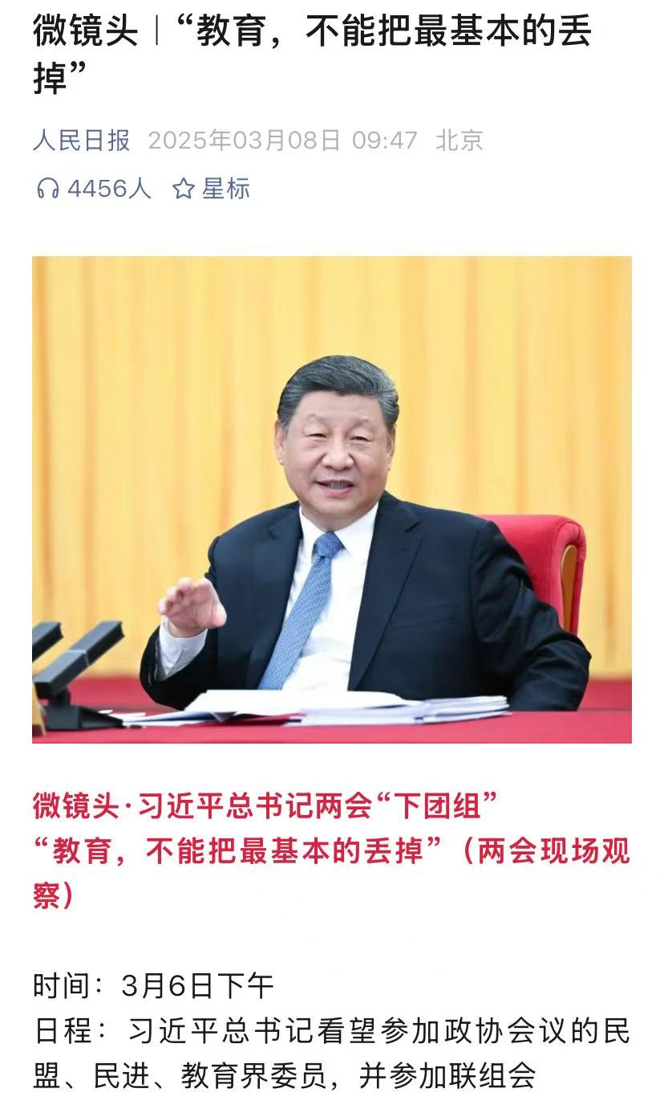
教师的不可替代性
现在，一方面，有了智联网、人工智能，教育的工具和方法会发生变化，学生能力培养会有变化，这些正需要与时俱进地进行改革。另一方面，对于学生的启智、心灵的培养和基本的认知能力、解决问题能力的培养，是不能放松的。基本功还得有。
“学校会在一个人的心中播下一颗种子。小学、中学甚至是幼儿园会在人的一生中起很重要的作用，一定要从娃娃抓起”“把思政教育‘小课堂’和社会‘大课堂’有效融合起来”。

Slide 21
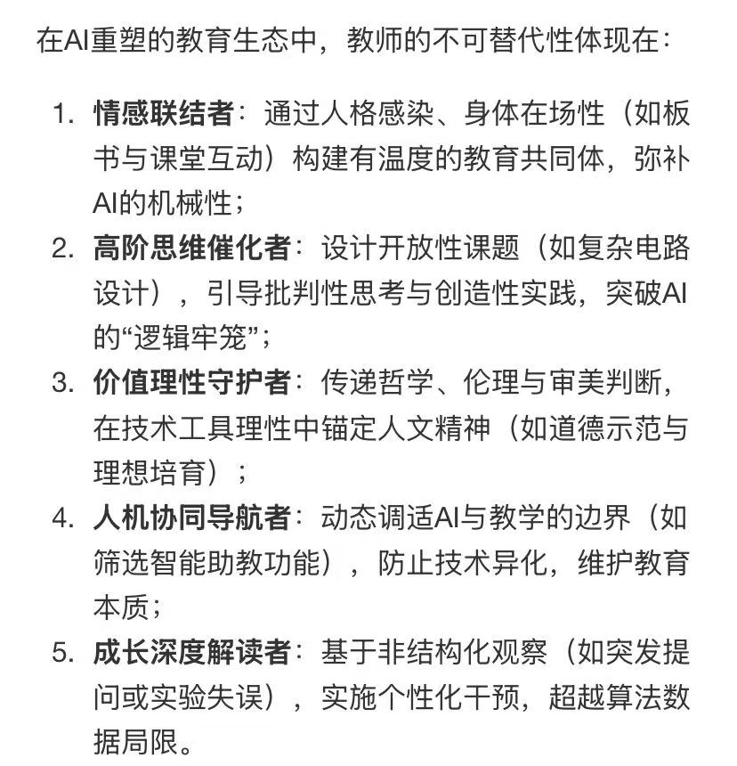
教师的不可替代性
过去，信息即知识，教师被称为“知识的搬运工”。现在人工智能创造了一个平权社会，信息大家都能接触，而且是平等的关系，教育从外在的信息认知转化为内在的自我重构。（郭春林，2025）
这种角色转型本质是教育从"信息传递"向"生命对话"的范式跃迁。教师的核心价值已转向"人文底蕴、责任担当、跨文化交往"等素养培育，在AI创造的平权社会中，教师正以"人类智慧放大器"的姿态，守护教育的本质价值。
（周鹏程，2025；姜亚军，2025；温建平，2025）

Slide 22
教师的不可替代性
“素养培育”——具体而言，教师的角色：从专注“教”转到专注“学”，培养全面发展的人
学习内容——学生的学习方式，学习态度和成效
学生的智力——学习力、思维力
学生的学业——人格塑造、道德修养
（温建平，2025）

Slide 23
PART 3
商务英语专业人才核心竞争力构建探索

Slide 24
核心竞争力构建
2
3
个人竞争力
冰山理论
美国心理学家麦克利兰1973年提出，被称为划分个人竞争力的思维模型
个人竞争力分为两个部分：显性和隐性。
全面发展要发展显性和隐性两个方面。

Slide 25
核心竞争力构建
2
3
教育的终极目标是育人。
冰山理论
美国心理学家麦克利兰1973年提出，被称为划分个人竞争力的思维模型
个人竞争力分为两个部分：显性和隐性。
全面发展要发展显性和隐性两个方面。

Slide 26
贸易战大环境
2
3
美国财政部长斯科特. 贝森特称，特朗普对贸易伙伴征收的“无差别关税”每年可为美国带来3000亿至6000亿美元收入。这其中，四成与美元贬值抵消，四成由生产企业承担，仅两成是美国消费者承担。
商务英语专业以专业内涵提质增效为突破口，应对不确定的未来
向“宽”拓展 向“深”扎根
“要大力培养掌握党和国家方针政策、具有全球视野、通晓国际规则、熟练运用外语、精通中外谈判和沟通的国际化人才，有针对性地培养“一带一路”等对外急需的懂外语的各类专业技术和管理人才。”
——结合本科教学质量国家标准

Slide 27
核心竞争力构建
2
3
拓展跨学科课程
专业必修
国际商务谈判、跨境电商、国际贸易实务、国际商法导论等
专业选修
经济学原理、会计学原理、世界经济概论、国际营销、管理学
通识课程
哲学与社会、艺术与审美、批判性思维、人工智能与科学探索等
深化专业课程
专业核心
跨文化商务沟通、英语思辨写作、商务翻译、（理解当代中国）英语演讲与辩论、汉英笔译
专业选修
中国文化概要、西方文明史、国际商务礼仪、中国商务文化
课程建设
产教融合
以赛促学
学用结合
AI赋能
商务英语专业人才培养方案
专业：强英语、善沟通、懂商务和外贸
学习力、创新力、思维力、迁移力、审美力、意志力。。。

Slide 28
Thank you!

